Slide 1

Amintas
engenharia

Slide 2
Unidade 7
Raízes de Funções Reais

Slide 3
Raízes de Funções Reais
Ementa:
7.1 – Introdução
7.2 – Isolamento de raízes reais
7.3 – Método baseado em subintervalos (Bisseção)
7.4 – Métodos baseados em aproximação linear (Cordas, Secante, Regula Falsi e Pégaso)
7.5 – Método baseado em tangente (Newton)

Slide 4
Raízes de Funções Reais
7.1 – Introdução
A necessidade de se encontrar valores de x que satisfaçam a equação f(x)=0 aparece frequentemente em vários problemas da Engenharia. Estes valores especiais são chamados de raízes ou zeros da equação f(x).
Até um polinômio de grau 4, podem existir soluções analíticas para o problema (tais como a solução de Baskhara para polinômios do segundo grau). Para polinômios de grau superior, soluções numéricas são necessárias.

Slide 5
Raízes de Funções Reais
O processo de calcular uma raiz pode ser dividido em duas fases:
Isolamento da raiz: Encontrar um intervalo [a,b] que contenha uma, e somente uma, raiz.
Refinamento da raiz: a partir de um valor inicial, encontrar uma sequência de valores que convirja para uma raiz exata de f(x).
Alguns métodos podem não exigir um isolamento prévio de cada raiz.

Slide 6
Raízes de Funções Reais
7.2 – Isolamento de Raízes
A maioria dos métodos para cálculo de raízes necessita que a mesma esteja confinada em um dado intervalo, sendo que ela deve ser única neste intervalo.
Neste curso, veremos alguns métodos para isolar as raízes, mas antes iremos ver algumas propriedades das equações algébricas e dos métodos de cálculo de seus valores para um determinado valor de x.

Slide 7
Raízes de Funções Reais
Equações algébricas:
São polinômios de grau n (n≥1), na seguinte forma:
f(x)=a_{n}.x^{n}+a_{n-1}.x^{n-1}+...+a₁.x+a₀=0
Onde os coeficientes a_{i} são números reais e a_{n}≠0.
Equações transcendentais:
São equações que não satisfazem o conceito acima, como no exemplo:
f(x)=cos(x)-x=0

Slide 8
Raízes de Funções Reais
Para o isolamento de raízes, recorremos a um importante teorema da Álgebra:
“Se uma função contínua f(x) assume valores opostos nos pontos extremos de um intervalo [a,b], isto é, f(a).f(b) < 0, então este intervalo contém no mínimo uma raiz da equação f(x)=0”.
Como a maioria dos métodos exige um intervalo que contenha uma raiz, este é um bom meio de se estimar este intervalo.

Slide 9
Raízes de Funções Reais
Mas este intervalo deverá conter somente uma raiz, e para determinarmos se esta raiz é única, verificamos a derivada de f(x), f’(x).
Se dentro do intervalo [a,b] analisado a derivada f’(x) mantiver o sinal, ou seja, se f’(x) > 0 ou f’(x) < 0 para a<x<b, então a raiz contida dentro deste intervalo será única.

Slide 10
Raízes de Funções Reais
O teorema fundamental da Álgebra diz que:
“Uma equação algébrica de grau n tem exatamente n raízes, reais ou complexas, desde que cada raiz seja contada de acordo com sua multiplicidade” (raízes iguais não contam como somente uma raiz).
E outro teorema afirma:
“Se os coeficientes da equação são reais, então suas raízes complexas, se existirem, virão em pares conjugados, na forma (a+jb) e (a-jb).”

Slide 11
Raízes de Funções Reais
E como determinamos a quantidade de raízes reais que uma determinada equação tem?
Para isso, além dos métodos mostrados, podemos recorrer à regra dos sinais de Descartes, que diz:
- O número de raízes reais positivas n⁺ é igual ao número de variações de sinais na sequência dos coeficientes, ou menor que este número, por um inteiro par, sendo uma raiz de multiplicidade m contada como m raízes e não sendo contados os coeficientes iguais a 0.

Slide 12
Raízes de Funções Reais
- O número de raízes reais negativas n⁻ é igual ao número de permanências de sinais na sequência dos coeficientes, ou menor que este número, por um inteiro par, sendo uma raiz de multiplicidade m contada como m raízes e não sendo contados os coeficientes iguais a 0.
Exemplo: O polinômio f(x)=x²+4.x+4 mantém o sinal entre x² e 4x e entre 4.x e 4, portanto, ele possui 2 ou nenhuma raiz real negativa (poderiam ser imaginárias). Neste caso, as raízes são -2 e -2.

Slide 13
Raízes de Funções Reais
Valor numérico de um polinômio:
Para a análise de isolamento de raízes, devemos calcular o valor de f(x) para diversos valores de x, até que consigamos isolar uma raiz. Por exemplo:
Calcular f(2) na equação abaixo:
f(x)=3.x⁹+2.x⁸-10.x⁷+2.x⁶-15.x⁵-3.x⁴+2.x³-16.x²+3.x-5
f(2)=3.2⁹+2.2⁸-10.2⁷+2.2⁶-15.2⁵-3.2⁴+2.2³-16.2²+3.2-5
f(2)=321

Slide 14
Raízes de Funções Reais
Este tipo de cálculo sempre necessita de n(n+1)/2 multiplicações e n adições. Na tentativa de diminuir este número de operações, veremos dois métodos para avaliação de polinômios:
O método de Briot Ruffini
O método de Horner

Slide 15
Raízes de Funções Reais
Método de Briot-Ruffini
Este método consiste em se encontrar um binômio (x-c) que satisfaça a igualdade:
P(x)=(x-c).Q(x)+r
De modo que quando x=c, o valor de r será o valor procurado do polinômio P(x).
Na prática, utilizamos um dispositivo que permite avaliar um polinômio de grau n qualquer, somente preenchendo a tabela a seguir.

Slide 16
Raízes de Funções Reais
Inicialmente colocamos todos os coeficientes a_{i} de P(x) na primeira linha da tabela. Em seguida, fazemos b_{n}=a_{n} e, em cada nova coluna, buscamos o valor de b anterior, multiplicamos por c e colocamos na coluna do meio. Depois, somamos os valores da coluna para encontrar o novo valor de b. Repetimos este processo até encontrarmos o último valor, r, que será o valor de P(c).
 | a_{n} | a_{n-1} | a_{n-2} | ... | a₁ | a₀
c |  | c.b_{n} | c.b_{n-1} | ... | c.b₂ | c.b₁
 | b_{n} | b_{n-1} | b_{n-2} | ... | b₁ | r

Slide 17
Raízes de Funções Reais
Exemplo: Calcular f(2) na função abaixo:
f(x)=3.x⁹+2.x⁸-10.x⁷+2.x⁶-15.x⁵-3.x⁴+2.x³-16.x²+3.x-5
Façamos a tabela inicial:
Agora, vamos preenchê-la com os dados:
Pronto. O resultado aparece na última coluna:
f(2)=321
 | 3 | 2 | -10 | 2 | -15 | -3 | 2 | -16 | 3 | -5
c=2
 | 3
 | 3 | 2 | -10 | 2 | -15 | -3 | 2 | -16 | 3 | -5
c=2 |  | 6 | 16 | 12 | 28 | 26 | 46 | 96 | 160 | 326
 | 3 | 8 | 6 | 14 | 13 | 23 | 48 | 80 | 163 | 321

Slide 18
Raízes de Funções Reais
Método de Horner:
Este método consiste em colocar o x em evidência n-1 vezes, de forma a termos uma equação de cálculo mais simples.
Exemplo: Calcule f(2):
f(x)=3.x⁹+2.x⁸-10.x⁷+2.x⁶-15.x⁵-3.x⁴+2.x³-16.x²+3.x-5
f(x)=(3.x⁸+2.x⁷-10.x⁶+2.x⁵-15.x⁴-3.x³+2.x²-16.x+3).x-5
f(x)=((3.x⁷+2.x⁶-10.x⁵+2.x⁴-15.x³-3.x²+2.x-16).x+3).x-5
f(x)=((((((((3x+2).x-10).x+2).x-15).x-3).x+2).x-16).x+3.x)-5
Assim:
f(2)=((((((((3.2+2).2-10).2+2).2-15).2-3).2+2).2-16).2+3.2)-5
f(2)=321

Slide 19
Raízes de Funções Reais
Convergência da raiz
Se uma raiz estiver isolada em um intervalo [a,b], então a próxima etapa consiste em gerar uma sequência de valores que convirja para a raiz exata ξ de f(x)=0.
Mas necessitamos de um critério de parada para que possamos interromper a análise quando atingirmos um determinado valor para a precisão da raiz.

Slide 20
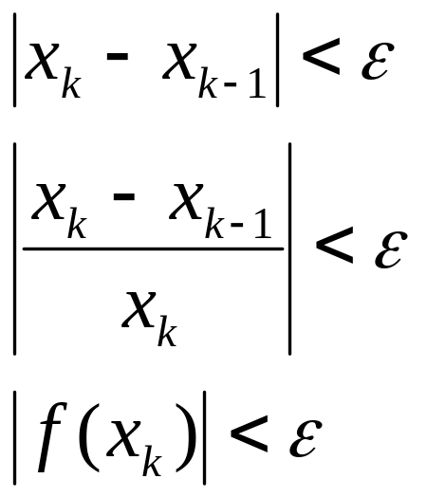
Raízes de Funções Reais
De modo prático, a geração da sequência de números é interrompida quando uma das condições abaixo for verdadeira (depende do método utilizado):
Onde ε é a tolerância fornecida.

Slide 21
Raízes de Funções Reais
7.3 - Método da Bisseção
Seja uma função f(x) contínua em um intervalo [a,b], sendo ξ a única raiz de f(x)=0 neste intervalo.
O método da bisseção consistem em subdividir o intervalo ao meio em cada iteração e manter o subintervalo que contém a raiz, ou seja, aquele em que f(x) tenha sinais opostos nos extremos.

Slide 22
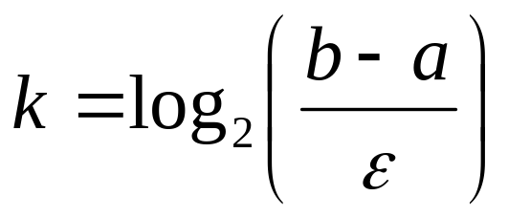
Raízes de Funções Reais
Uma das grandes vantagens deste método é que ele tem convergência garantida se f(x) for contínua em [a,b] e se ξ pertencer ao intervalo [a,b].
Este método também permite conhecer antecipadamente o número k de iterações necessários para calcular a raiz com tolerância ε:

Slide 23
Raízes de Funções Reais
Exemplo:
Calcular a raiz negativa de
f(x)=x³-3x²-6x+8=0
Com tolerância ε < 0,05, sendo que o intervalo de procura é [-3,83;-0,62], utilizando o método da bisseção.
Calcule também o número de iterações necessárias para chegar ao resultado.

Slide 24
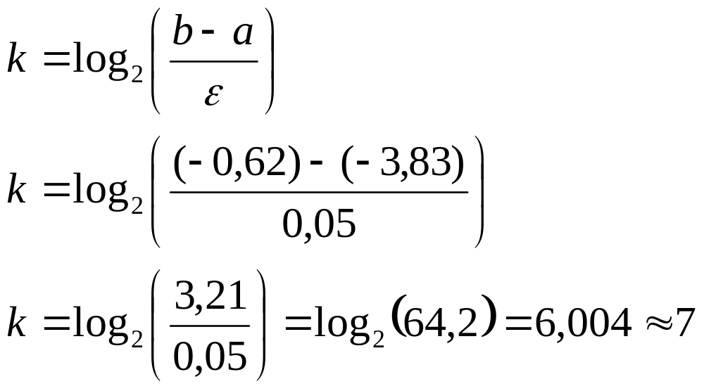
Raízes de Funções Reais
Solução:
Inicialmente, vamos calcular o número de iterações necessárias:
Portanto, serão necessárias 7 iterações para alcançarmos a tolerância fornecida de 0,05.

Slide 25
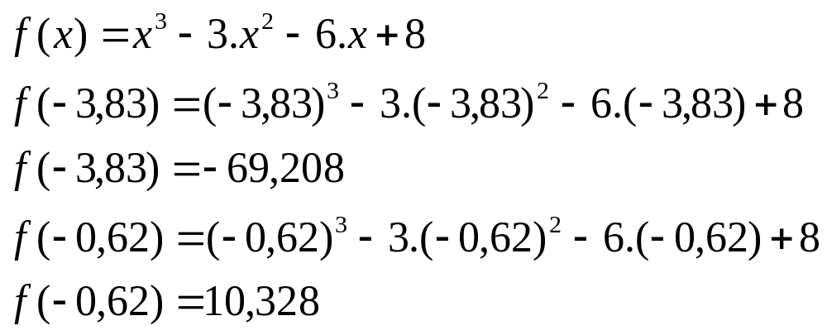
Raízes de Funções Reais
Em seguida, calculamos os valores de f(a) e f(b), para determinarmos os sinais da função nos extremos do intervalo:
Portanto, “a” é negativo e “b” é positivo.

Slide 26
Raízes de Funções Reais
Agora, preenchemos a seguinte tabela, onde x é o valor central do intervalo:
Portanto, a raiz da equação é ξ ≈ x₇=-1,9993.
i | a(-) | b(+) | x=(a+b)/2 | f(x) | ε=|a-x|
1 | -3,83 | -0,62 | -2,225 | -4,517 | 1,605
2 | -2,225 | -0,62 | -1,4225 | 7,586 | 0,802
3 | -2,225 | -1,4225 | -1,82375 | 2,8984 | 0,401
4 | -2,225 | -1,82375 | -2,0244 | -0,44411 | 0,2005
5 | -2,0244 | -1,82375 | -1,924 | 1,5154 | 0,10003
6 | -2,0244 | -1,194 | -1,974 | 0,458 | 0,0501
7 | -2,0244 | -1,974 | -1,9993 | 0,0126 | 0,02507

Slide 27
Raízes de Funções Reais
7.4 – Métodos baseados em aprox. linear
Apesar do método da bisseção ser robusto, ele não é eficiente devido à sua convergência muito lenta. Pode-se observar também que o valor de f(x) não decresce sempre, como visto na tabela (se o objetivo é fazer f(x)=0, isto deveria ser verdade).
Por esse motivo, o método da bisseção é utilizado para melhorar o intervalo antes de usar outro método de convergência mais rápida.

Slide 28
Raízes de Funções Reais
Método das Secantes ou Cordas:
Este método consiste em criar uma secante entre os pontos a e b do intervalo [a,b]. Em seguida, substitui-se o ponto (a, f(a)) por (b,f(b)) e (b, f(b)) é trocado por (x,f(x)) recém calculado.
Na primeira iteração deve-se tomar o cuidado de eliminar o ponto mais distante da raiz, comparando os módulos de f(a) e f(b) e eliminando o maior.

Slide 29
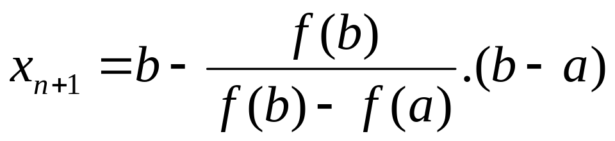
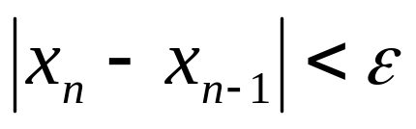
Raízes de Funções Reais
A equação para cálculo do ponto x é:
E o critério de parada:
Um detalhe sobre este método é que na região da raiz a função deve ser aproximadamente linear, senão o método falhará.

Slide 30
Raízes de Funções Reais
Exemplo:
Dada a equação abaixo, encontre a melhor aproximação para a raiz contida no intervalo [-3,83; -0,62], utilizando o método das secantes, com tolerância ε = 0,05.
f(x)=x³-3x²-6x+8=0

Slide 31
Raízes de Funções Reais
Resolução: Basta preenchermos a seguinte tabela:
Conforme se vê, a raiz não converge. Isso se deve ao fato da função não ser aproximadamente linear no intervalo informado [-3,83;-0,62].
Se alterarmos este intervalo para [-3;-1], teremos:
i | a | b | x | f(a) | f(b) | f(x) | ε
1 | -3,83 | -0,62 | -1,037 | -69,209 | 10,328 | 9,881
2 | -0,62 | -1,037 | -10,247 | 10,328 | 9,881 | -1321,65 | -9,2107
3 | -1,037 | -10,247 | -1,105 | 9,881 | -1321,650 | 9,617 | 9,1423
4 | -10,25 | -1,105 | -1,171 | -1321,650 | 9,617 | 9,305 | -0,0660

Slide 32
Raízes de Funções Reais
Agora, não só a função convergiu para a tolerância informada em apenas 4 passos como ainda chegou ao valor exato da raiz em 7 passos.
i | a | b | x | f(a) | f(b) | f(x) | ε
1 | -3 | -1 | -1,526 | -28,000 | 10,000 | 6,613
2 | -1 | -1,526 | -2,554 | 10,000 | 6,613 | -12,905 | 1,0277
3 | -1,526 | -2,554 | -1,875 | 6,613 | -12,905 | 2,119 | 0,6795
4 | -2,554 | -1,875 | -1,970 | -12,905 | 2,119 | 0,526 | 0,0958
5 | -1,875 | -1,970 | -2,002 | 2,119 | 0,526 | -0,036 | 0,0316
6 | -1,97 | -2,002 | -2,000 | 0,526 | -0,036 | 0,001 | 0,0020
7 | -2,002 | -2,000 | -2,000 | -0,036 | 0,001 | 0,000 | 0,0000

Slide 33
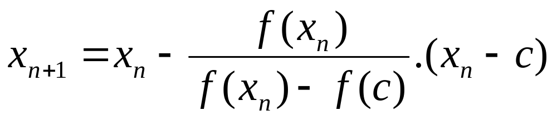
Raízes de Funções Reais
Método de Regula Falsi:
Este método é semelhante ao método das Secantes, só que ele fixa um dos pontos da secante e varia somente o outro, procurando desta forma manter a raiz dentro do intervalo.
O valor de “c” é o ponto fixo da secante e é igual a “a” ou “b”, determinado quando f(a).f”(a)>0 ou f(b).f”(b)>0.

Slide 34
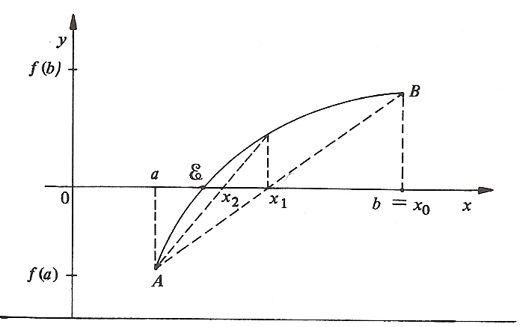
Raízes de Funções Reais
Graficamente, este método se comporta da seguinte forma:

Slide 35
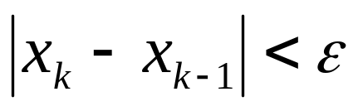
Raízes de Funções Reais
O critério de parada para este método será satisfeito quando:
Exemplo:
Dada a equação abaixo, encontre a melhor aproximação para a raiz contida no intervalo [-3,83; -0,62], utilizando o método de Regula Falsi, com tolerância ε = 0,05.
f(x)=x³-3x²-6x+8=0

Slide 36
Raízes de Funções Reais
Resolução:
Calculemos a derivada segunda de f(x):
f’(x)=3.x²-6.x-6
f” (x)=6.x-6
Agora, encontramos os valores de f(a), f(b), f”(a) e f”(b):
f(a) = -69,209 f(b)=10,328
f”(a)=-28,98 f”(b)=-9,72
Assim, na fórmula do método: c=a=-3,83.

Slide 37
Raízes de Funções Reais
Agora, preenchemos a seguinte tabela:
Portanto, a raiz da equação é ξ ≈ x₇=-1,968.
i | a | b | x | f(a) | f(b) | f(x) | ε
1 | -3,83 | -0,62 | -1,037 | -69,209 | 10,328 | 9,881
2 | -3,83 | -1,0368 | -1,386 | -69,209 | 9,881 | 7,892 | -0,3490
3 | -3,83 | -1,3858 | -1,636 | -69,209 | 7,892 | 5,408 | -0,2502
4 | -3,83 | -1,636 | -1,795 | -69,209 | 5,408 | 3,320 | -0,1590
5 | -3,83 | -1,795 | -1,888 | -69,209 | 3,320 | 1,902 | -0,0932
6 | -3,83 | -1,8882 | -1,940 | -69,209 | 1,902 | 1,046 | -0,0519
7 | -3,83 | -1,9401 | -1,968 | -69,209 | 1,046 | 0,563 | -0,0281

Slide 38
Raízes de Funções Reais
Método Pégaso:
Conforme vimos anteriormente, os métodos de aproximação linear podem ser alterados em função de uma convergência mais rápida. O método das cordas foi melhorado pelo Regula Falsi. Este método também foi melhorado pelo método Pégaso, que tem este nome devido à sua utilização em um computador Pégaso, sendo seu autor desconhecido.

Slide 39
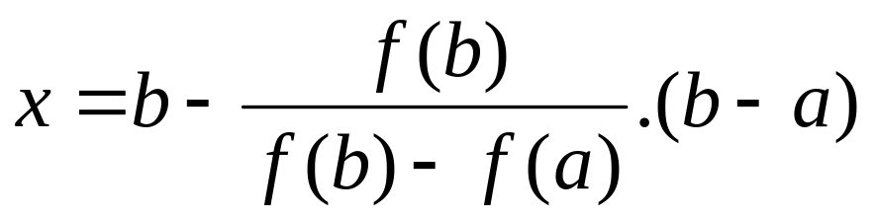
Raízes de Funções Reais
Para utilizar este método, necessitamos, além da função f(x), do intervalo [a,b] que contenha uma, e somente uma, raiz desta função. Para obtermos os novos valores do intervalo [a,b], utilizamos a seguinte fórmula:
Onde as aproximações da iteração seguinte são escolhidas da seguinte forma:

Slide 40
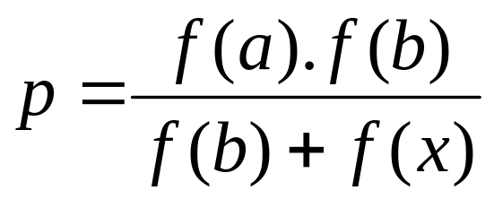
Raízes de Funções Reais
Se f(x).f(b)<0, então:
(a, f(a)) é trocado por (b, f(b))
(b, f(b)) é trocado por (x, f(x))
Senão, se f(x).f(b)>0, então:
(a, f(a)) é trocado por (a, p)
(b, f(b)) é trocado por (x, f(x))
Onde:

Slide 41
Raízes de Funções Reais
Exemplo: Dada a equação abaixo, encontre a melhor aproximação para a raiz contida no intervalo [-3,83; -0,62], utilizando o método Pégaso, com tolerância ε = 0,05.
f(x)=x³-3x²-6x+8=0
Solução: Basta preencher a tabela:
i | a | b | x | f(a) | f(b) | f(x) | ε
1 | -3,83 | -0,62 | -1,037 | -69,209 | 10,328 | 9,881
2 | -3,83 | -1,037 | -1,647 | -35,370 | 9,881 | 5,279 | 0,6099
3 | -3,83 | -1,647 | -2,054 | -23,053 | 5,279 | -0,990 | 0,4068
4 | -1,647 | -2,054 | -1,989 | 5,279 | -0,990 | 0,191 | 0,0643
5 | -2,054 | -1,989 | -2 | -0,990 | 0,191 | 0,005 | 0,0104

Slide 42
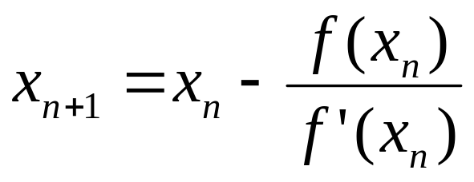
Raízes de Funções Reais
7.5 – Método baseado em tangente (Newton)
Diferentemente dos métodos anteriores, este método utiliza uma aproximação dos valores de x_{n} através de tangentes, ao invés de polinômios lineares.
A desvantagem deste método é que ele exige que se conheça f’(x) e f’’(x), sendo sua fórmula de recorrência:

Slide 43
Raízes de Funções Reais
O ponto inicial a ser escolhido será “a” ou “b”, dependendo da seguinte condição:
Se f(a).f’’(a) > 0, então x₀=a
Se f(b).f’’(b) > 0, então x₀=b
Exemplo: Dada a equação abaixo, encontre a melhor aproximação para a raiz contida no intervalo [-3,83; -0,62], utilizando o método das tangentes, com tolerância ε = 0,05.
f(x)=x³-3x²-6x+8=0

Slide 44
Raízes de Funções Reais
Solução: Inicialmente, calculamos a derivada segunda do polinômio e encontramos os valores de f(a), f’’(a), f(b), f’’(b):
f’(x)=3.x²-6.x-6
f” (x)=6.x-6
f(a) = -69,209 f(b)=10,328
f”(a)=-28,98 f”(b)=-9,72
Assim, na fórmula do método: x₀ = a = -3,83.

Slide 45
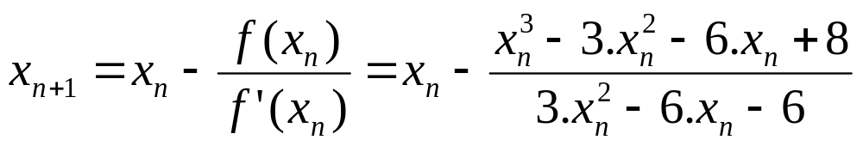
Raízes de Funções Reais
A fórmula de recorrência do método será:
Agora, montamos a tabela:
i | x | ε
1 | -3,83
2 | -2,6952 | 1,1348
3 | -2,1571 | 0,5381
4 | -2,0110 | 0,1461
5 | -2,0001 | 0,0109

Slide 46
www.matematiques.com.br
engenharia

